Slide 1
一些LLM模型结构上的变化

Slide 2
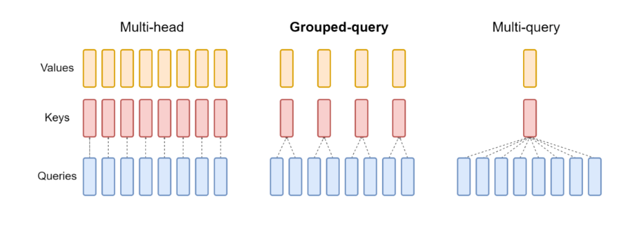
multi-head共享
减少运算量，加速训练

Slide 3
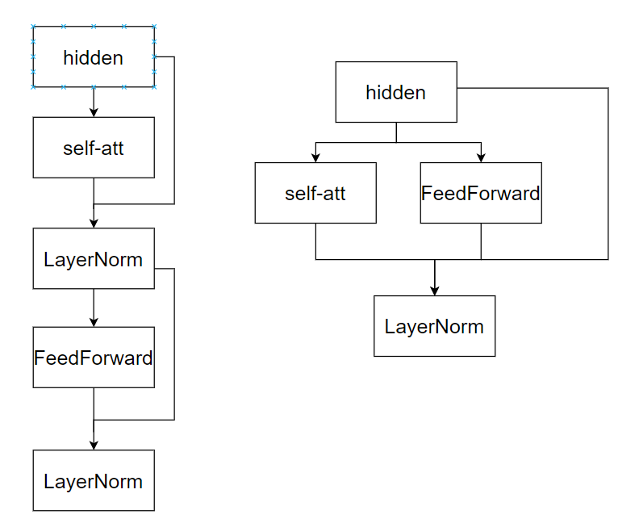
attention结构
GPTJ结构，平行放置attention layer和feed forward layer
moss, palm用的这种结构，目前不算太主流
传统transformer block
GPTJ方式
减少运算量

Slide 4
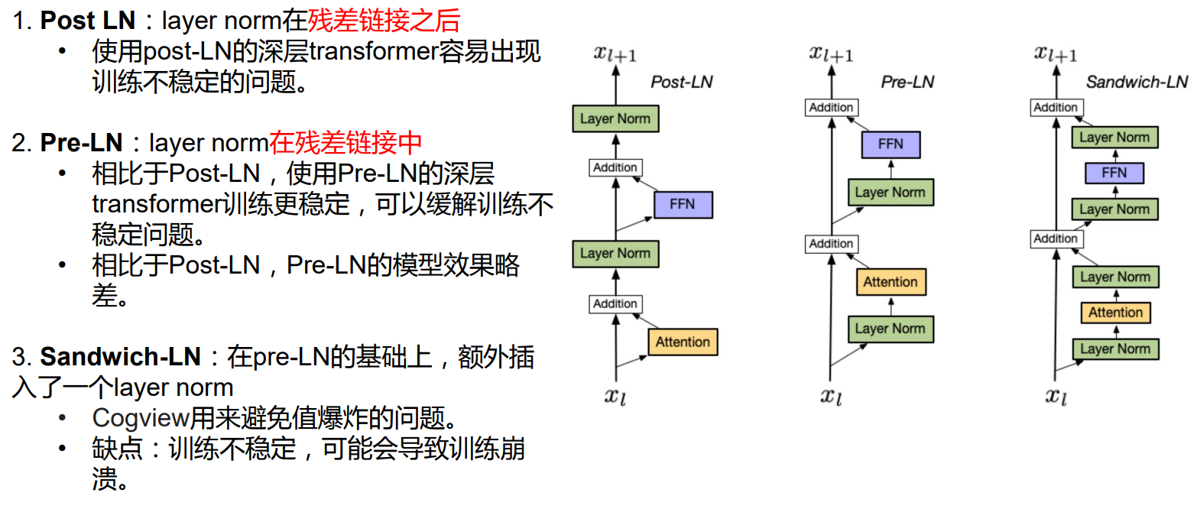
归一化层位置选择

Slide 5

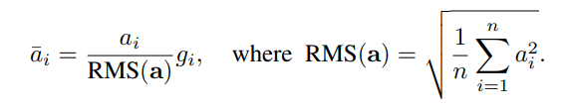

RMSNorm
LayerNorm
RMSNorm
目前主流做法是将Norm层提前到attention之前

Slide 6

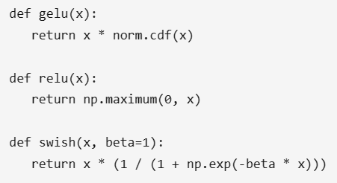
激活函数
目前主流是Swish

Slide 7
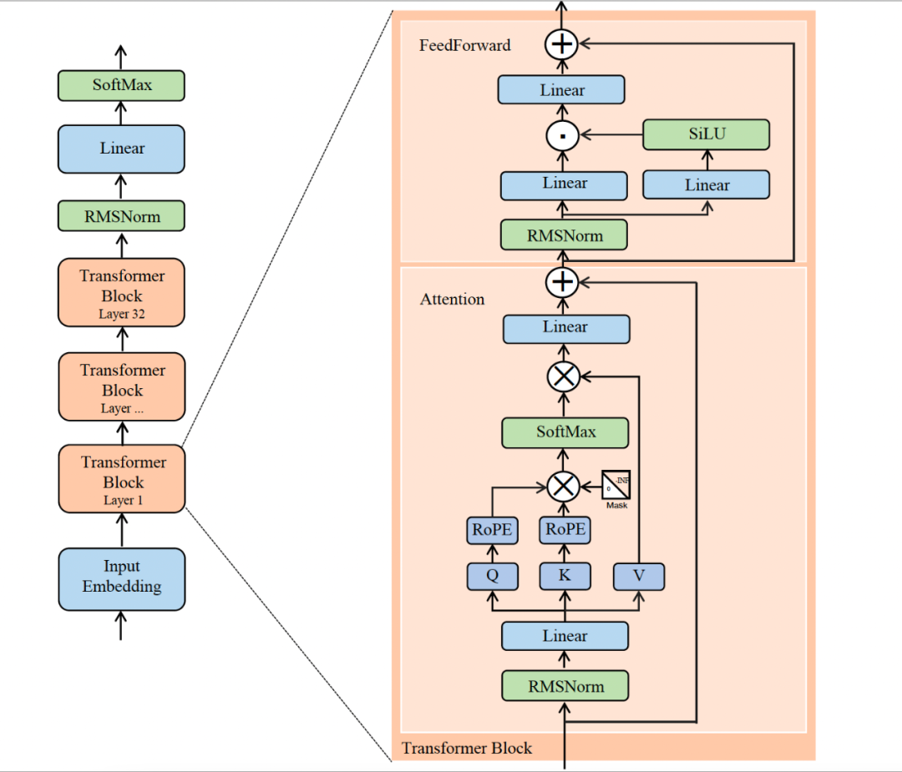
LLama2结构

Slide 8
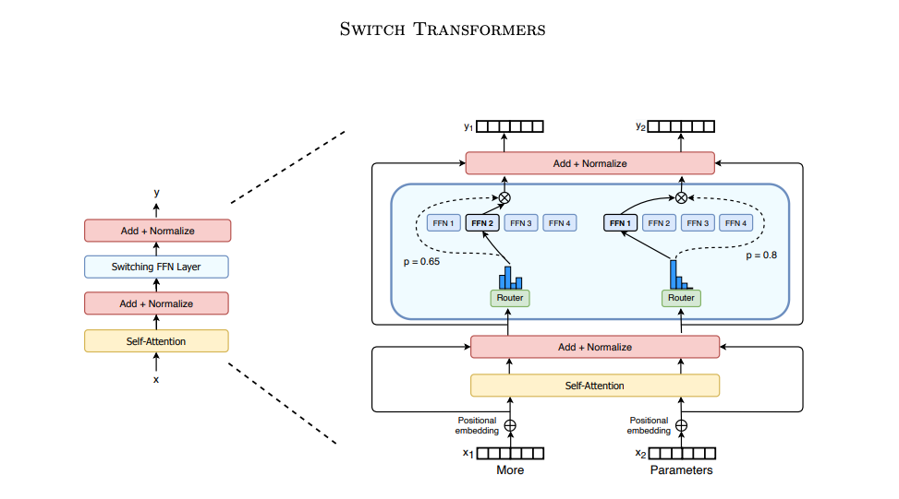
MoE架构 混合专家模型
Mixtral是该架构，据传GPT4也是（不确定）

Slide 9
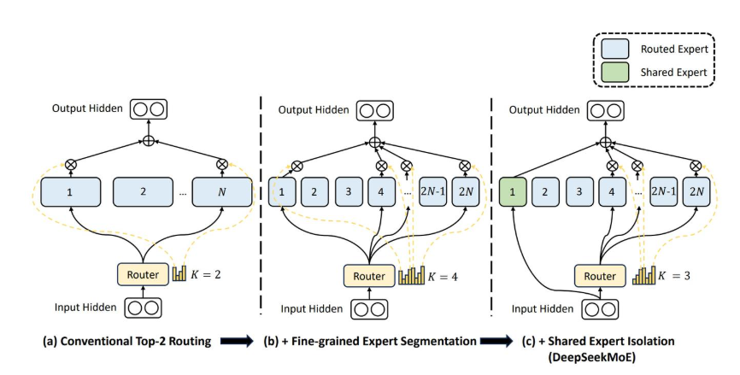
DeepSeek Moe
如最右所示，增加了“共享专家”，总是会使用这个“专家”进行计算，其余的按照传统moe方式由模型自己挑选

Slide 10
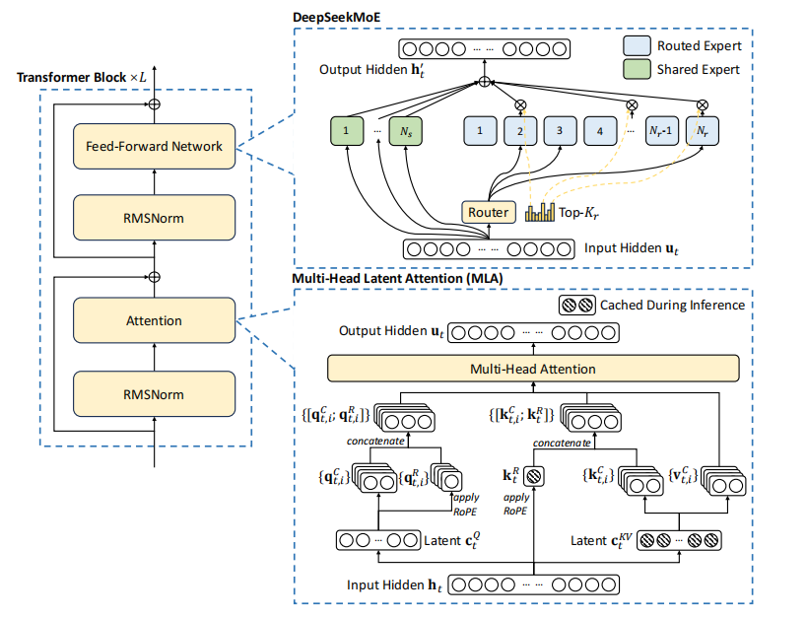
DeepSeek MLA

Slide 11
